Slide 1

Moravzsko- slezský kraj
Tobiáš Jeřábek

Slide 2
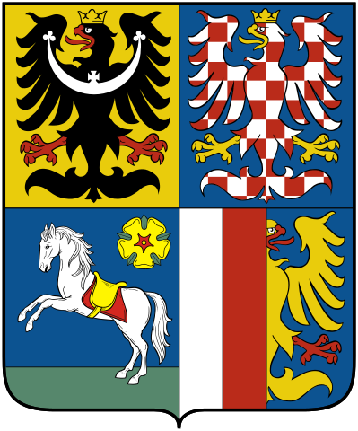
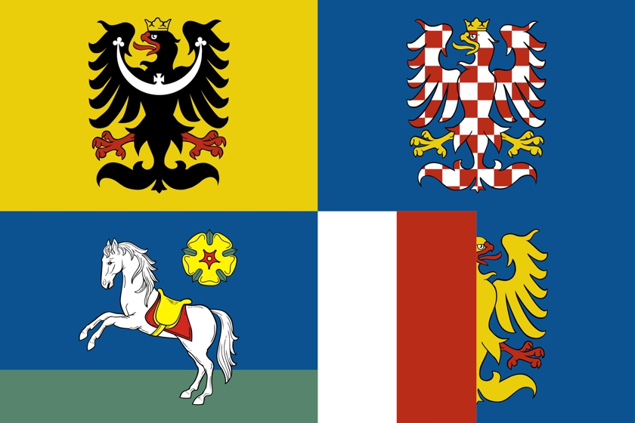
Znak a Vlajka
Znak
Vlajka

Slide 3
Něco k přečtení
je jedním ze 14 vyšších územních samosprávných celků v Česku. Žije zde přibližně 1,19 milionu[ obyvatel. Sídlem kraje je Ostrava.
Kraj se nachází na severovýchodě České republiky. Z větší části leží v Českém Slezsku (7 desetin), zbývající část zabírá severovýchod a malý kousek severu Moravy. Hranici mezi těmito historickými zeměmi v kraji v převážné většině tvoří řeky Odra a Ostravje.

Slide 4
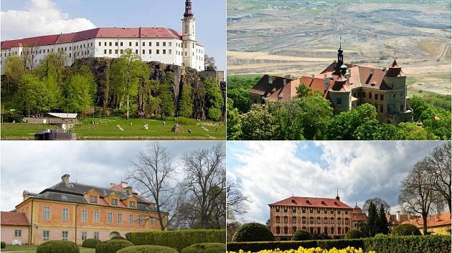
Hrady a zámky

Slide 5
Videa
https://youtu.be/GM_6yJwPJs4
https://youtu.be/-XBCX_D2C2I

